Slide 1

Die Rahmengartenordnung
Entwurf zur MV am 06.05.2023
Landesverband Brandenburg der Gartenfreunde e.V.
Stand: 09.01.2023

Slide 2

Beschlussvorlage für die Mitgliederversammlung

Slide 3
Gliederung der Rahmengartenordnung (RGO)
Allgemeines
Beziehungen zwischen den Kleingärtnern – Nutzung und Pflege der Gemeinschaftseinrichtungen
Gestaltung und Nutzung des Kleingartens
Errichtung von Bauwerken
Umwelt- und Naturschutz
Ordnung und Ruhe, Lärmschutz
Verstöße
Hausrecht
Schlussbestimmungen
Anlagen 1-4

Slide 4
Neuerungen ab 06.05.2023
Die Mitgliedsverbände (im folgenden Verpächter genannt) und ihre Vereine können eigene Gartenordnungen auf der Grundlage der Rahmengartenordnung erlassen. Diese dürfen die Rahmengartenordnung des Landesverbandes jedoch nicht aufweichen.
Die Gartenordnungen der Vereine bedürfen der Zustimmung der Verpächter.
Die jeweils geltende Gartenordnung des Verpächters, bzw. die mit seiner Zustimmung erlassene Gartenordnung des Vereins ist Bestandteil des Kleingartenpachtvertrages.
Die Pächter erkennen das Bundeskleingartengesetz und diese RGO des LV mit der Unterschrift unter den Pachtvertrag als Grundlage der Arbeit und Gestaltung im Kleingarten an und sind bereit, diese umzusetzen.

Slide 5
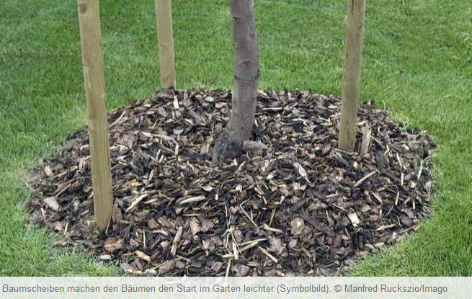
Auf mindestens einem Drittel (1/3) der Kleingartenfläche laut Pachtvertrag sind Obst und Gemüsekulturen anzubauen. Unzulässig sind Rein- oder Mischkulturen von Obstgehölzen auf Rasen.
Dabei ist für die Festlegung der 1/3-Lösung entscheidend, dass dieses Drittel aus Obst, Gemüse und anderen Früchten sowie Küchenkräutern besteht.
Es ist zwingend notwendig, vielfältige Kulturen anzubauen, also Bäume, Beete und Sträucher in Kombination.
Bäume auf Rasenflächen müssen Baumscheiben haben.

Slide 6
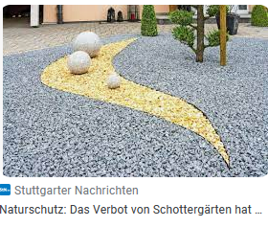
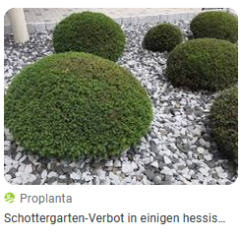
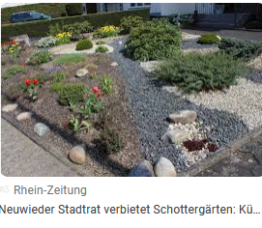
Das Anlegen von Schottergärten ist verboten.
Das Anlegen von Schottergärten ist verboten.

Slide 7
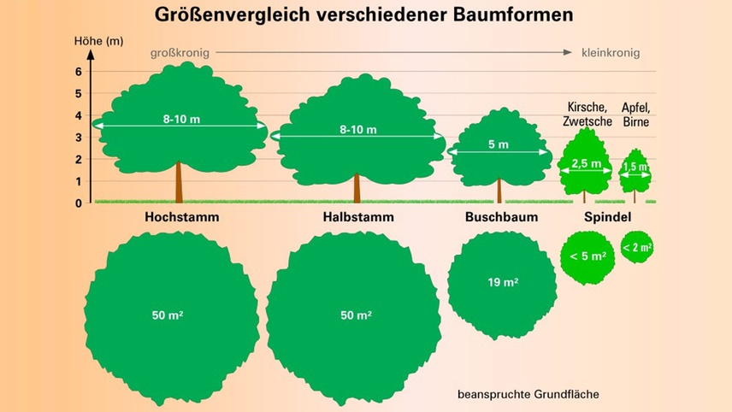
In den Kleingärten sind nur Obstgehölze als Nieder- und Halbstamm zu pflanzen und zu erhalten. Hochstämmige Obstgehölze sind nicht erlaubt.

Slide 8
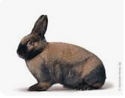

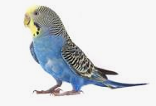
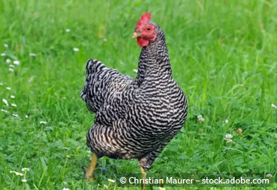
Kleintierhaltung
Mit dem Pächterwechsel endet die Kleintierhaltung auf der Parzelle. Eine erneute Genehmigung der Kleintierhaltung ist an die Zustimmung des Verpächters gebunden.
Mit diesen Voraussetzungen wird dem Charakter der Kleingartenanlagen als der gärtnerischen Nutzung und der Erholung dienende „Grünflächen“ Rechnung getragen.
Werden Haustiere, z. B. Hunde und Vögel, in die Kleingartenanlage mitgebracht, so hat der Kleingärtner dafür zu sorgen, dass niemand belästigt wird.
                Amrock
Auch bei der Kleintierhaltung gilt die Einschränkung, dass sie nicht erwerbsmäßig, sondern nur für den Eigenbedarf betrieben werden darf.

Slide 9
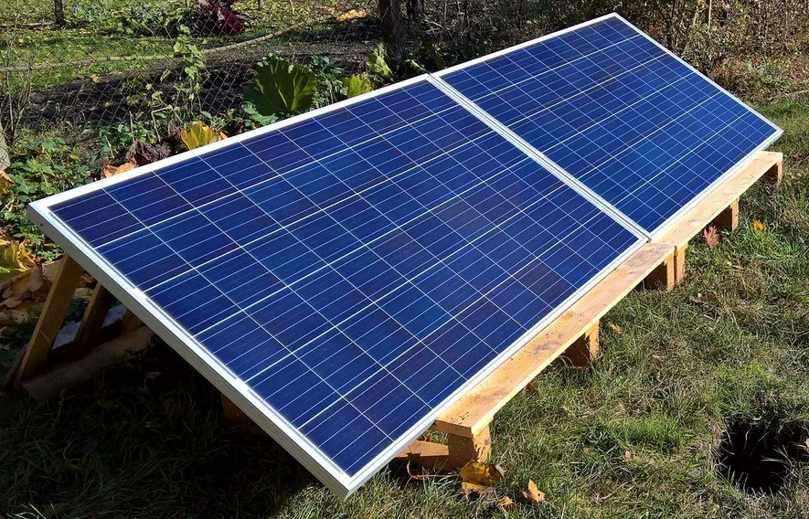

Errichtung von Bauwerken(1)
Solaranlagen auf oder an der Laube bedürfen der Zustimmung des Verpächters. Erforderliche behördliche oder anderweitig notwendige Genehmigungen sind vom Nutzer auf seine Kosten einzuholen.

Slide 10
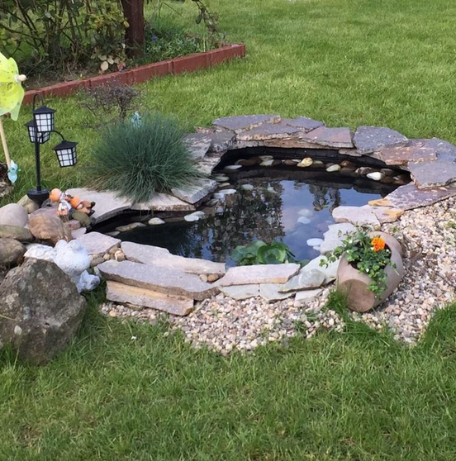
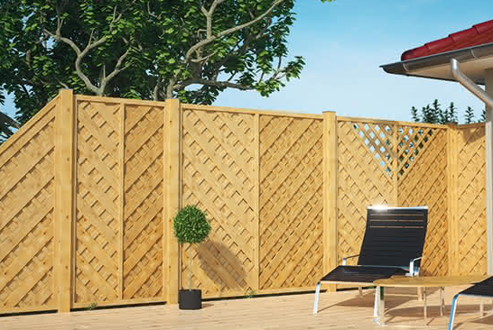

Errichtung von Bauwerken(2)
Mit Zustimmung des Verpächters können maximal 4 Windschutzblenden, Pergolen, je ein Zier- oder Wasserpflanzenteich mit flachem Randstreifen bis max. 10 m² Grundfläche errichtet werden.

Slide 11
Errichtung von Bauwerken(3)
Beim Errichten von Sichtschutzblenden und Hecken zum Nachbarn ist grundsätzlich ein Mindestabstand von 50 cm zur Parzellengrenze sowie eine Bodenfreiheit Windschutzblenden von mindestens 20 cm einzuhalten.
Je Kleingarten kann ausschließlich für den bestimmungsgemäßen Gebrauch ein Kleingewächshaus (Kalthaus), Folienzelt mit einer Grundfläche von bis zu 12 m² und einer Höhe bis 2,50 m errichtet werden.
Darüber hinaus können Folientunnel und Frühbeetkästen sowie Hochbeete aufgestellt werden. Der Grenzabstand muss mindestens 1 m betragen.
Bei genehmigter Kleintierhaltung ist das Aufstellen von transportablen Kleintierställen zulässig.
Eine zweckentfremdete Nutzung ist nicht zulässig.

Slide 12
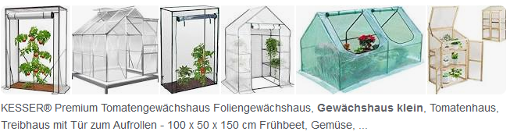
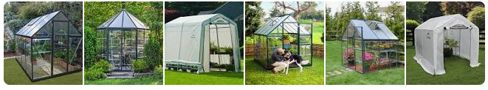

Slide 13
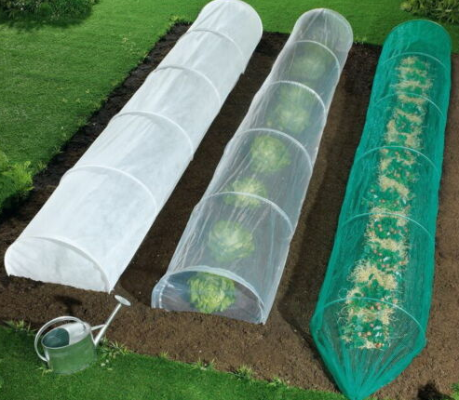

Slide 14
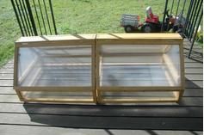

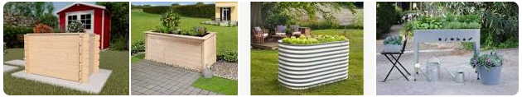

Slide 15
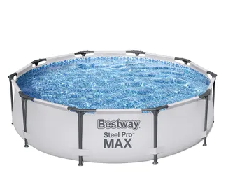
Errichtung von Bauwerken(4)
Vorbehaltlich gesetzlicher Bestimmungen sind Transportable Schwimmbecken bis 10 m² Grundfläche und 0,9 m Höhe statthaft. Sie dürfen aber nicht in den Boden eingelassen werden.
Beispiel:
Merkmale:
Form: rund
Maße: Ø 305 x 76 cm
Wird die notwendige Desinfizierung des Wassers mit Chlor erreicht, ist die Chlorzugabe spätestens 4 Wochen vor dem Ablassen des Wassers zu beenden. Damit wird verhindert, dass eine Chlorbelastung des Bodens und des Grundwassers entsteht und etwaige zulässige Höchstwerte überschritten werden.

Slide 16
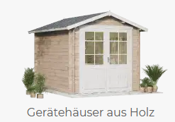
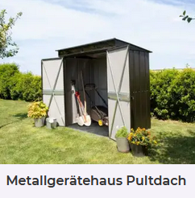

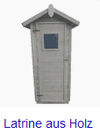
Errichtung von Bauwerken(5)
Die Errichtung von sichtbehindernden Einfriedungen ist von der vorherigen Genehmigung durch den Verpächter abhängig.
Zur Schaffung eines Bereiches der Privatsphäre ist es möglich, die Terrasse, eine Sitzgruppe oder Ähnliches, mit einem Sichtschutz mit einer Höhe von maximal 2,2 m unter Beachtung von Ziffer 4.2. einzugrenzen.
Nicht zulässig ist die Errichtung von zweiten Baukörpern wie Schuppen, Garagen, freistehenden Toiletten, festen Feuerstellen und nicht genehmigten Kleintierställen.

Slide 17
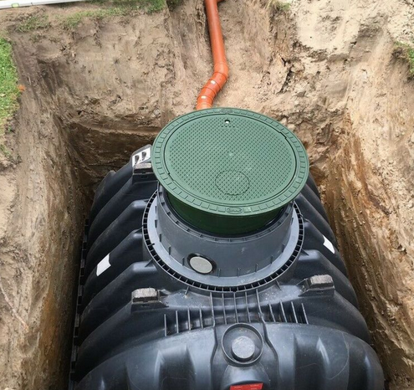
Umwelt- und Naturschutz (1)
Anfallendes „Grau- oder Schmutzwasser“ sowie Fäkalien sind umweltgerecht entsprechend den jeweils gültigen rechtlichen Regelungen zu beseitigen.
Dabei sind die abflusslosen Sammelgruben mit aktuellem Standard von Bedeutung.
Der Nachweis der ordnungsgemäßen Entsorgung und der Dichtigkeitsprüfung erfolgt durch den Parzellennutzer.
Ein Anschluss der einzelnen Kleingärten an das öffentliche Kanalnetz ist nach Möglichkeit auszuschließen.

Slide 18




Umwelt- und Naturschutz (2)
Die Anwendung von chemischen Pflanzenschutzmitteln ist auf ein Minimum zu begrenzen. Bei der Anwendung sind die gesetzlichen Bestimmungen zum Schutz von Menschen, Tier, insbesondere Bienen und Umwelt einzuhalten.
Die Abdrift auf benachbarte Kulturen und Gärten ist zu vermeiden.

Slide 19
Umwelt- und Naturschutz (3)
Dem Kleingärtner ist es wichtig, umweltgerecht und ökologisch zu gärtnern, nicht nur in seinem Kleingarten. Auch durch die Nutzung von bestimmten Produkten, bzw. auf das Verzichten von bestimmten Produkten, kann zur umweltgerechten Gärtnerei beigetragen werden. Es sollte auf die Verwendung torfhaltiger Erde verzichtet werden, zum Schutz unserer Moore.
Beim Umgang mit Pflanzenschutzmittel und Dünger ist auf die Zulassung für Kleingärten und auf die Nichtschädlichkeit für Bienen und Insekten zu achten.
Beim Auftreten von Schädlingen muss, da wo es möglich ist, auf Mittel und Methoden zurückgegriffen werden, die umwelt- und artgerecht wirken.
Durch das Unterstützen von Fressfeinden kann auch eine Bekämpfung erreicht werden, oder durch Verwenden von natürlich hergestellten Spritzbrühen.
Eine Verwendung von Insektiziden ist verboten. Das gleiche gilt für Pflanzenschutzmittel mit dem Wirkstoff Glyphosat.

Slide 20
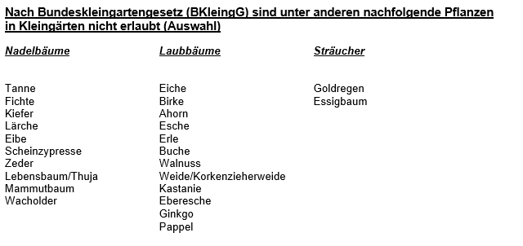
Anhang 02 (1)

Slide 21
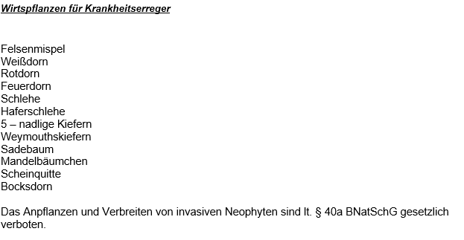
Anhang 02 (2)
Neophyten werden vor allem dann als problematisch wahrgenommen, wenn sie andere Arten verdrängen, schützenswerte Lebensräume gefährden oder als Unkräuter wirtschaftliche Schäden verursachen.

Slide 22
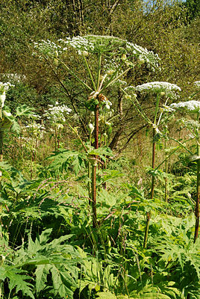
Neophyten (Auswahl)
Heraklesstaude (Heracleum mantegazzianum) auch Riesen-Bärenklau

Slide 23
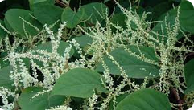
Neophyten
Indisches oder drüsiges (Riesen-)Springkraut (Impatiens glandulifera)
Japanischer Staudenknöterich (Reynoutria [Fallopia] japonica)
Kanadische Goldrute (Solidago canadensis)

Slide 24
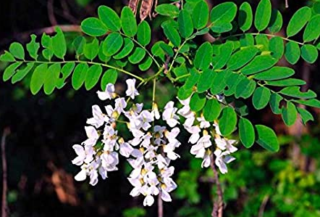
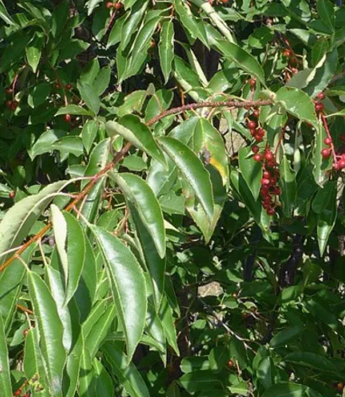
Neophyten
Lupine (Lupinus polyphyllus)
Robinie (Robinia pseudacacia)
Späte Traubenkirsche (Prunus serotina)
Schmalblättrige Wasserpest (Elodea nuttallii)

Slide 25
Anhang 04
Grundlagen der Anrechenbarkeit der kleingärtnerischen Nutzung
Anrechenbarkeit der Bepflanzung mit Obst, Gemüse und sonstigen Früchten im Sinne der Rechtsprechung BHG vom 17.06.2004 (sogenannte 1/3 – Lösung):
I. Obstgehölze – Obstbäume mit Baumscheiben auf Rasen oder Bäume auf Blumenflächen
1. Unterteilung der Obstgehölze und Anrechenbarkeit
Hochstamm Halbstamm Säulenbäume/Niederstamm
max. 8 m² max. 4 m² max. 1,5 m²

Slide 26

Zu Anhang 04
2. Zur Gewährleistung der von der Rechtsprechung geforderten Vielfallt des Obst- und Gemüseanbaus im Kleingarten werden Obstgehölze im Sinne der Ziffer 1 mit max. 35% der geforderten Gesamtfläche im Sinne der 1/3 – Lösung anerkannt.
Beispiel: Kleingarten mit 300 m²
1/3 – Lösung = 100 m²
Obstgehölze max. 35 m²

Slide 27
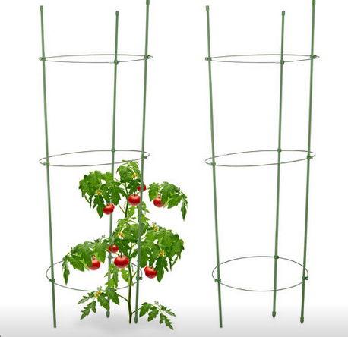
Zu Anhang 04
II. Fruchtkletterpflanzen
1. Kletterpflanzen, wie z. B. Wein, Kiwi etc. sind entsprechend den unterschiedlichen Kultivierungsmöglichkeiten (z. B. Pergolen) zu berücksichtigen. Bei der Berechnung sind die Höhe der Fruchtpflanzen sowie unter Umständen die Traufbreite (0,5 m) zu berücksichtigen.
Beispiel: mit Kiwi beranktes Rankgerüst
Breite: max. 2 m
Höhe: max. 2 m
Traufbreite: max. 0,5 m
Dieses ergibt eine Ansichtsfläche von 4 m² und eine Trauffläche von 1 m².
Angerechnet werden: Ansichtsfläche 4 m² x Traufbreite 0,5 m = 2 m²

Slide 28
Zu Anhang 04
2. Fruchtkletterpflanzen (nicht Spalierobstbäume) werden bei der Berechnung zur Einhaltung der 1/3 Lösung wegen der Vielfaltsverpflichtung mit max. 10 m² berücksichtigt.
III. Gemüse und Fruchtpflanzen sowie Fruchtgehölze (wie Johannisbeere, Stachelbeere etc.)
1. Zu den Fruchtpflanzen gehören auch Feldfruchtpflanzen und Gewürzpflanzen, nicht aber Blumen (Zierpflanzen). Blumen werden bei der Berechnung der sogenannten 1/3 – Lösung nicht berücksichtigt, sind aber als Einzelpflanzen z. B. in einem Gemüsebeet unschädlich.
2. Die Flächenberechnung des Gemüse- und Fruchtpflanzenanbaus erfolgt nach den umgegrabenen oder schwarzgemachten Flächen (z. B. durch Hacken).
3. Fruchtgehölze werden mit 1,5 m² berechnet. An Rankstangen gezogenes Gemüse, z. B. Tomaten, wird pro Pflanze mit max. 1 m² berechnet.

Slide 29
Zu Anhang 04
IV. Bepflanzung und Gestaltung der Kleingartenflächen die der Erholung dienen
Zur Bepflanzung und Gestaltung sind alle Pflanzenarten, Bäume und Sträucher erlaubt, die einen ausreichenden Obst- und Gemüseanbau nicht beeinträchtigen und mit den allgemeinen Bestimmungen der RGO und deren Anlagen 1 -3 im Einklang stehen.
Jegliche Form der Verwilderung eines Kleingartens stellt keine kleingärtnerische Nutzung im Sinne des Gesetzes dar.

